Slide 1
Bài 4: LÀM VIỆC THẬT LÀ VUI
Tiết 1

Slide 2
Khởi động

Slide 4
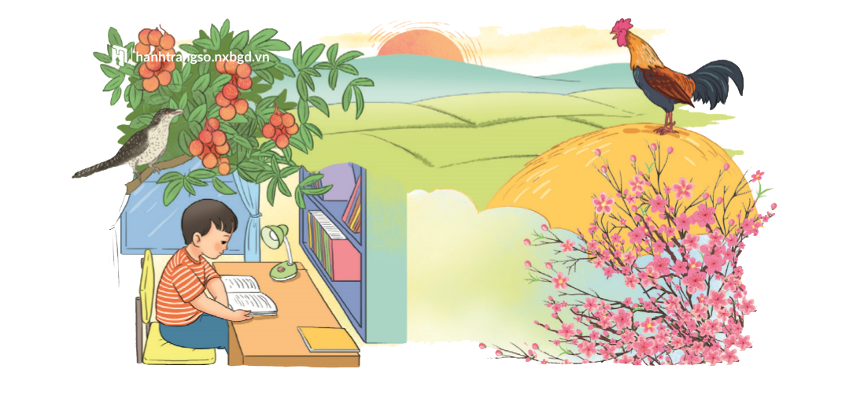
Bài 4: LÀM VIỆC THẬT LÀ VUI

Slide 5
LÀM VIỆC THẬT LÀ VUI
Quanh ta, mọi vật, mọi người đều làm việc.
Cái đồng hồ tích tắc, tích tắc báo phút, báo giờ. Con gà trống gáy vang ò ó o, báo cho mọi người biết trời sắp sáng, mau mau thức dậy. Con tu hú kêu tu hú, tu hú. Thế là sắp đến mùa vải chín. Chim bắt sâu, bảo vệ mùa màng. Cành đào nở hoa cho sắc xuân thêm rực rỡ, ngày xuân thêm tưng bừng. Chim cú mèo chập tối đứng trong hốc cây rúc cú cú cũng làm việc có ích cho đồng ruộng.
1
2
Như mọi vật, mọi người, bé cũng làm việc. Bé làm bài. Bé đi học. Học xong, bé quét nhà, nhặt rau, chơi với em đỡ mẹ. Bé luôn luôn bận rộn, mà lúc nào cũng vui.
(Theo Tô Hoài)

Slide 6
Luyện đọc từ khó
n hoa
ở
sắc
xuân
rực r
ỡ
ặt
nh rau

Slide 7
Luyện đọc câu khó
Chim cú mèo chập tối đứng trong hốc cây rúc cú cú cũng làm việc có ích cho đồng ruộng.

Slide 8
Giải nghĩa từ

Slide 9
Giải nghĩa từ

Slide 10
Giải nghĩa từ

Slide 11
LÀM VIỆC THẬT LÀ VUI
Quanh ta, mọi vật, mọi người đều làm việc.
Cái đồng hồ tích tắc, tích tắc báo phút, báo giờ. Con gà trống gáy vang ò ó o, báo cho mọi người biết trời sắp sáng, mau mau thức dậy. Con tu hú kêu tu hú, tu hú. Thế là sắp đến mùa vải chín. Chim bắt sâu, bảo vệ mùa màng. Cành đào nở hoa cho sắc xuân thêm rực rỡ, ngày xuân thêm tưng bừng. Chim cú mèo chập tối đứng trong hốc cây rúc cú cú cũng làm việc có ích cho đồng ruộng.
1
2
Như mọi vật, mọi người, bé cũng làm việc. Bé làm bài. Bé đi học. Học xong, bé quét nhà, nhặt rau, chơi với em đỡ mẹ. Bé luôn luôn bận rộn, mà lúc nào cũng vui.
Đọc theo nhóm
(Theo Tô Hoài)

Slide 12
LÀM VIỆC THẬT LÀ VUI
Quanh ta, mọi vật, mọi người đều làm việc.
Cái đồng hồ tích tắc, tích tắc báo phút, báo giờ. Con gà trống gáy vang ò ó o, báo cho mọi người biết trời sắp sáng, mau mau thức dậy. Con tu hú kêu tu hú, tu hú. Thế là sắp đến mùa vải chín. Chim bắt sâu, bảo vệ mùa màng. Cành đào nở hoa cho sắc xuân thêm rực rỡ, ngày xuân thêm tưng bừng. Chim cú mèo chập tối đứng trong hốc cây rúc cú cú cũng làm việc có ích cho đồng ruộng.
1
2
Như mọi vật, mọi người, bé cũng làm việc. Bé làm bài. Bé đi học. Học xong, bé quét nhà, nhặt rau, chơi với em đỡ mẹ. Bé luôn luôn bận rộn, mà lúc nào cũng vui.
(Theo Tô Hoài)

Slide 13
VẬN DỤNG
Notes:
Bài giảng thiết kế bởi: Hương Thảo - tranthao121006@gmail.com

